Slide 1


Institut für Medizinische Epidemiologie, Biometrie und Informatik (IMEBI)
&
Institut für Medizinische Soziologie (IMS)
der Martin-Luther-Universität Halle-Wittenberg
Diskriminierende Narrative in medizinischen Fachtexten – eine Einführung in das kritische Lesen von Fachliteratur
Halle (Saale)
Amand Führer & Jana Niemann
30.09.2025

Slide 2

Agenda
Kennenlernen
Einführung in das Thema
Lernziele
Ablauf der Lehrveranstaltung

Slide 3
1. KENNENLERNEN

Slide 4
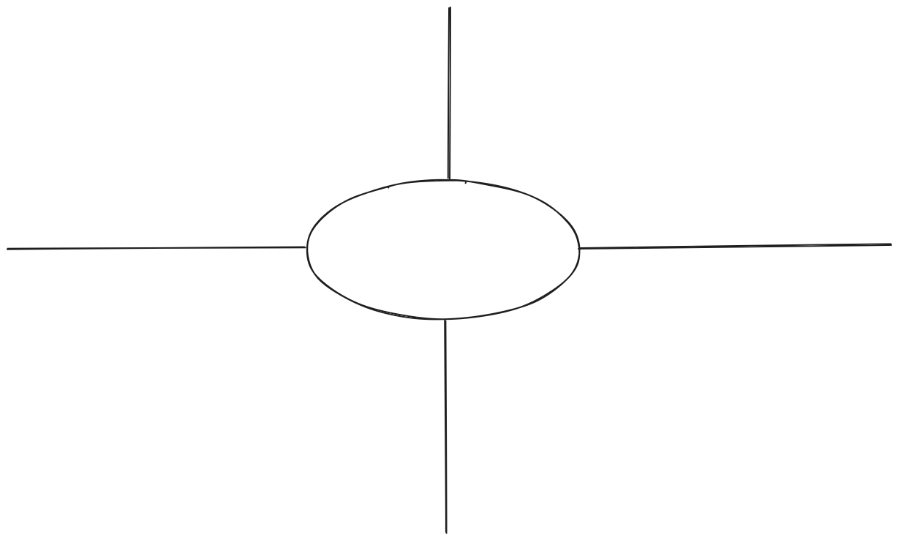
Warum ist das Thema “Diskriminierung" für dich wichtig?
Warum ist „Diversitätssensibilität“ in der Medizin wichtig?
NAME
Schreibe eine Sache auf, die du aus dem Seminar mitnehmen möchtest!
In welchem Studiengang studierst du? Welches Fachsemester?

Slide 5
2. EINFÜHRUNG

Slide 6
„Hidden agendas“ als Problem in der medizinischen Lehre
= nicht explizierte Lehrinhalte, die Haltungen, Wahrnehmungen, Habitus und Wissen formen
zunehmende Forschung zu impliziten Modellen, aber bisher wenig Lehre

Slide 7



  … sozialwissenschaftliche Ansätze kennen, die die Bedeutung impliziter Erklärungsmodelle in klinischen Interaktionen problematisieren;
  … Fachtexte unter Verwendung inhaltsanalytischer Verfahren kritisch lesen und die dabei gewonnenen Erkenntnisse diversitätssensibel auf Situationen der klinischen Praxis beziehen;
  … in interaktiven Workshops konstruktive Empfehlungen erarbeiten, wie problematisches Lehrmaterial verbessert werden kann.

Slide 8
3. ABLAUF

Slide 9
[Datum einfügen]: Einführung
  bis [Datum einfügen]: geeignete Texte identifizieren (Lehrbücher, Lernplattformen etc.)
  ab [Datum einfügen]: Online-Module bearbeiten
[Datum einfügen]: Blockveranstaltung
  Ergebnispräsentationen erstellen
[Datum einfügen]: Ergebnispräsentation

Slide 10





Online-Kurs (4 Module)
Start
Einführung
Modul 1
Rassismus
inkl. Interview mit Dr. Amma Yeboah
Modul 2
Sexismus
inkl. Interview mit Dr. Laura Wortmann
Modul 3
Modul 4
Intersektionalität
inkl. Interview mit Prof. Turu Stadler
Finish

Slide 11
Blockveranstaltung
Arbeit in Kleingruppen
Jede Kleingruppe bearbeitet einen [hier Lehrmaterial eintragen]
Diskussion von Zwischenergebnissen

Slide 12
[Datum einfügen], 9:00 bis 17:00 Uhr
Diskussion zu den Inhalten der Online-Module (9:00-10:15 h)
Kleingruppen bilden sich zu jeweils einem Text und lesen diesen Text, erstes Markieren von problematischen Begriffen, Konzepten etc. (10:15-12:00 h)
Diskussion der Gruppenarbeit im Plenum (12:00-12:15 h)
Kleingruppen identifizieren übergeordnete Themen und Konzepte, Einordnen der in 2. markierten Stellen in die Theorie (13:00-15:30 h)
Diskussion der Gruppenarbeit im Plenum (15:30-16:30 h)

Slide 13
Beispiel für Ergebnisse eines solchen Seminars

Slide 14
4. Abschluss

Slide 15
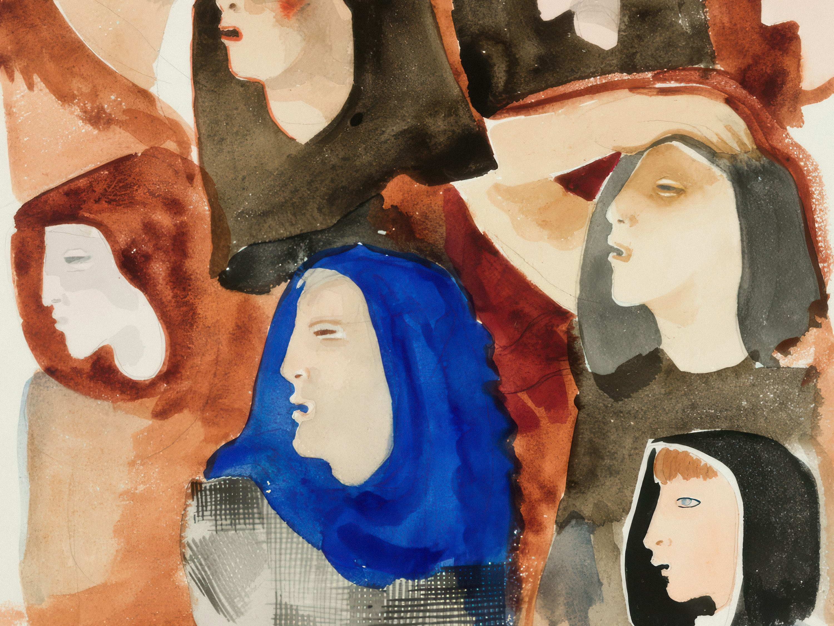
Blitzlicht
Foto von Europeana auf Unsplash (Public Domain und Unsplash Lizenz)

Slide 16

Vielen
Dank!

Slide 17

Impressum
Herausgeber*innen:
Empowerment für Diversität – Allianz für Chancengleichheit in der Gesundheitsversorgung
Augustenburger Platz 1
13353 Berlin
www.empowerment.charite.de
&
Institut für Medizinische Epidemiologie, Biometrie und Informatik
Institut für Medizinische Soziologie
Medizinische Fakultät der Martin-Luther-Universität Halle-Wittenberg
Profilzentrum Gesundheitswissenschaften
Magdeburger Straße 8
06112 Halle (Saale)
Autor*innen: apl. Prof. Dr. Amand Führer, Jana Niemann
CC BY-ND 4.0
https://creativecommons.org/licenses/by-nd/4.0/deed.de
Dieses Bildungsmaterial ist urheberrechtlich geschützt und – soweit nicht anders angegeben – lizenziert unter der Lizenz Creative Commons Namensnennung-Keine Bearbeitung 4.0 International (CC BY-ND 4.0). Das bedeutet, dass es von allen interessierten Personen zu jedem Zweck ohne individuelle Zustimmung und kostenlos genutzt werden kann. Dies umfasst Kopien aller Art, jegliche digitale oder physische Weitergabe und Online-Stellung sowie das Teilen, ganz gleich, in welchem Medium oder auf welcher Plattform. Bei der Nutzung müssen zumindest die Hinweise auf Autor*in (wie oben angegeben) und Lizenz beibehalten werden. Nicht gestattet ist es, das Material in geänderter Form oder Fassung zu veröffentlichen und/oder mit der Öffentlichkeit zu teilen (ND=Keine Bearbeitung). Details ergeben sich aus dem Lizenztext, der abrufbar ist unter https://creativecommons.org/licenses/by-nd/4.0/legalcode.de.
Von der ND-Einschränkung (ND = Keine Bearbeitung) ausgenommen (also ausdrücklich erlaubt) sind didaktische Änderungen im Rahmen der Verwendung im Unterricht. Darunter fallen insbesondere die Anpassung des Ablaufs von Übungen an die berufsspezifischen Anforderungen jeweiliger Zielgruppen (z.B. Medizinstudierende, Auszubildende zur Pflegefachperson etc.) und die Übertragung in einfache Sprache. Die Online-Stellung solcher Änderungen muss bei den Autor*innen angefragt werden.
Von der CC-Lizenz ausgenommen sind die in der Veröffentlichung zitierten Fremdabbildungen. Diese werden nach der Zitatregelung in § 51 des Urhebergesetztes (UrhG) verwendet.
Das Bildungsmaterial wurde entwickelt im Rahmen des Programms „Empowerment für Diversität – Allianz für Chancengerechtigkeit in der Gesundheitsversorgung“, angesiedelt an die Charité – Universitätsmedizin, gefördert von der Stiftung Mercator.
Design & Layout: Thomas Kunicke
Erscheinungsjahr: 2025

